Slide 1

Medlemsmøte
Tirsdag 18.11.2014

Slide 2
Agenda
1
2
3
Medlems-registrering
Medlems-fordelar
Etablering turgruppe
4
5
6
Informasjonskanalar
Retnings-linjer
Utvikling
Idrettsparken

Slide 3


Klubbadmin
1
Medlems-registrering

Slide 4
1
Medlems-registrering
Vaksdal Idrettslag tar no i bruk Klubbadmin som er
NIF sitt nye elektroniske system for medlems-administrasjon
Klubbadmin er eit enkelt og sikker nettbasert system som ikkje krev lokal installasjon av programvare.
Systemet er gratis for idrettslaget
Det er integrert med idrettens øvrige system. Også mot idrettens nasjonale medlemsregister
Det gir muligheit for enkel innmelding / utmelding for medlemmane via Min idrett.
Ivareta den framtidige idrettsregistreringen.

Slide 5
Fordelar
1
Medlems-registrering
Klubbadmin hjelper idrettslaget til å holda
orden på medlemsmassen.
Gir muligheit for å senda e-post / SMS til
medlemmane.
Forenklar innkrevjing av medlemskontingent.
Medlemmane kan enkelt handtera sitt medlemskap via Min Idrett.
Holda orden på familierelasjonar.

Slide 6
Online betaling
1
Medlems-registrering
Klubbadmin hjelper idrettslaget til å senda
ut elektronise betalingskrav til medlemmene
Dette gir ein enklare oversikt over utsendte fakturaer og rimeligare innkrevjing av kontingentar
Dette er det rimeligaste alternativet for online betaling i Markedet.

Slide 7
Frå Min idrett kan du
1
Medlems-registrering
Endra din personlige informasjon
(eks. adresseendringar om du flyttar)
Sjå funksjonar og verv som er registrert på deg.
Betala for dine lisensar og skrive ut lisenskort
Melda deg på og betale kurs
Melda deg på og betale arrangementet / konkurransar / stevner / løp (ikkje alle idrettar)
Registrere din familie og gjera same operasjonene for heile familien.
Sjå meir om min idrett her

Slide 8

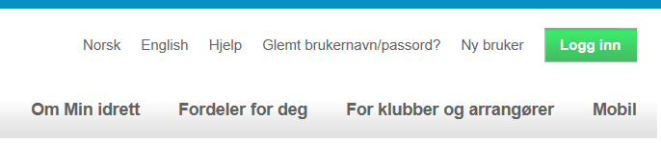
1
Medlems-registrering

Slide 9
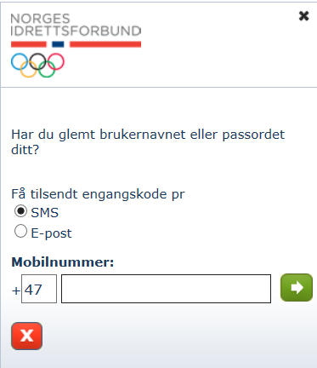
1
Medlems-registrering

Slide 10
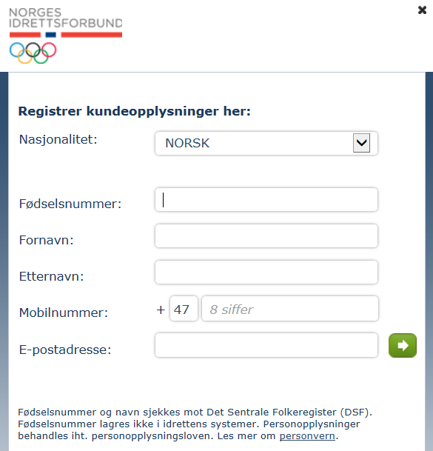
1
Medlems-registrering

Slide 11
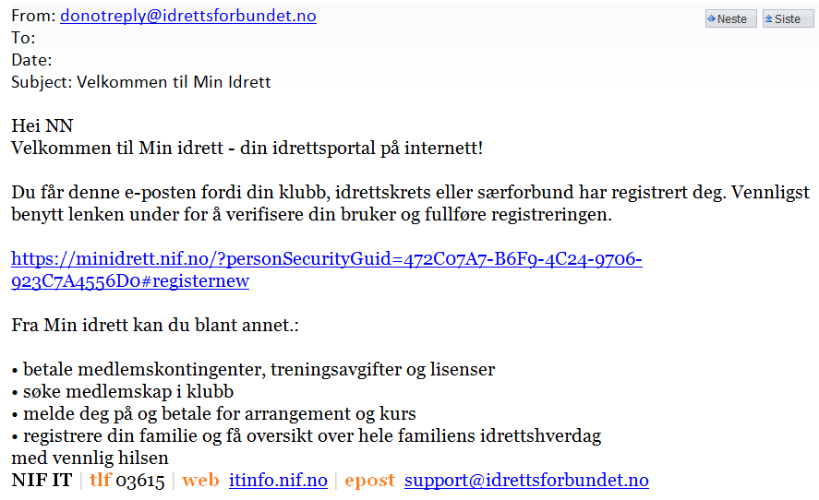
1
Medlems-registrering

Slide 12
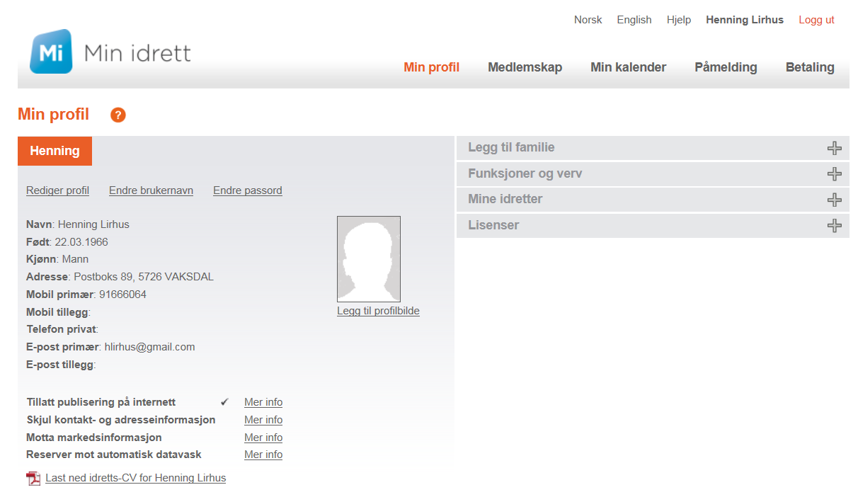
1
Medlems-registrering

Slide 13

G-Sport
2
Rabatt på klubbkolleksjon og ordinære varer
Medlems-fordeler

Slide 14
Samarbeidsavtale med G-Sport
2
Medlems-fordeler
Kva får me
  10% rabatt i alle butikkar (inkl G-Max)
  20% på klubbkolleksjonen
  Ytterlegare 10% rabatt for dei som har styreverv
  5 gåvekort à kr 1.000 årleg
Kva får G-Sport
  Auka besøk og handel i sine butikkar
  Reklame på klubbkolleksjonen vår

Slide 15
Samarbeidsavtale med G-Sport
2
Medlems-fordeler
Klubbkolleksjon vert utarbeida av ein eigen komitè og vil vera klar før neste fotballsesong
Avtalen er 3 årig, til juli 2017
Me oppfordrar alle til å støtta opp om avtalen
Styremedlemmer som går ut av verv byter sitt VIP kort med nytt styremedlem

Slide 16
Naturopplevingar
3
Auka aktivitet
Etablering turgruppe

Slide 17
Kva skjer?
4
Facebook og Vaksdalil.com
Informasjonskanalar

Slide 18
Følg oss på nett
4
Info-kanalar
Nettsida heiter vaksdalil.com
  Statisk/fast informasjon
  Kontaktpersonar, treningstider, retningslinjer
Facebooksida heiter Vaksdal Idrettslag
  Meir dynamisk og levande
  Meldingar om aktivitetar, kampar, ting som skjer
Takk til gode hjelparar

Slide 19
Retningslinjer
5
Trenar, utøvar, foreldre, lagleiar og klubb
Retnings-linjer

Slide 20
Utkast til retningslinjer for idrettslaget
5
Retnings-linjer
Felles retningslinjer for barneidrett i Vaksdal Idrettslag
Overordna visjon
IDRETT FOR ALLE!
Vaksdal IL skal arbeide for at alle menneske får høve til å drive idrett i tråd med ønskje og behov
Vaksdal IL vil byggje idrettsleg aktivitet på grunnverdiaene idrettsglede, fellesskap, helse og ærlegdom

Slide 21
Trenarrolla
5
Retnings-linjer
Trenar skal aktivt søkje å tileigne seg trenarkompetanse gjennom kurs o.l
Trenar skal vise gode haldningar og vere førebilde for utøvarane
Trenar skal setje seg inn i kva reglar som gjeld for utstyr og konkurranse
Trenar skal førebu aktivitetar tilpassa utøvarane sin alder og dugleik
Trenar skal streve for at alle utøvarar får delta like mykje i aktivitetar i løpet av ein sesong
Trenar har høve til å gje utøvar «time-out» ved åtferd som uroar eller sjikanerer
Trenar skal møte på felles trenarmøte
Trenar skal involvere hovudstyret før dei går inn i samarbeid med andre lag og klubbar

Slide 22
Utøvarrolla
5
Retnings-linjer
Utøvar skal vise respekt for andre og medverke til eit positivt treningsmiljø
Utøvar skal delta aktivt i den aktivitet trenar legg til rette for
Alle utøvarar skal gjennom sesongen ha tilnærma lik deltaking

Slide 23
Foreldrerolla
5
Retnings-linjer
Foreldre skal oppmuntre og stimulere utøvarar til å delta på trening og i konkurranse
Foreldre skal oppmuntre utøvarar i medgang og motgang
Foreldre skal sjå til at utøvar har rett utstyr, og at det er i god stand
Foreldre skal respektere trenarane sin autoritet både på trening og i konkurranse
Foreldre skal vere tilstade på kamp og trening dersom trenar/lagleiar meiner det er naudsynt
Foreldre skal ta del i køyring og annan aktivitet kring konkurranseavvikling

Slide 24
Lagleiarrolla
5
Retnings-linjer
Lagleiar skal vere bindeledd mellom foreldre, utøvarar og trenarar og sørge for at informasjon vert tilstrekkeleg formidla
Lagleiar skal gjennomføre foreldremøte

Slide 25
Klubbrolla
5
Retnings-linjer
Klubben skal ha tilbod om trenar og dommarkurs, og oppmoda om å delta på desse
Klubben er ansvarleg for at naudsynt lagutstyr er på plass
Klubben fordeler eigna treningstider og –stader til gruppene
Klubben er ansvarleg for å oppnemne trenarar og lagleiarar
Klubben er ansvarleg for at retningslinjer vert kommunisert

Slide 26
Vaksdal Idrettspark
6
Dei beste aktivitetane
Utvikling
Idrettsparken

Slide 27
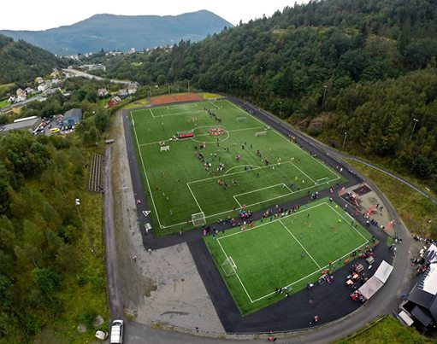

Slide 28
Hittil og littil
6
Utvikling
Idrettsparken
Me er stolt av idrettsparken !
Takk til eldsjeler, mykje dugnad, stahet, klokskap og stå-på vilje !
Me vil meir og me kan få det til
  Sunn økonomi, positive signal frå kommunen, mykje gode ressursar i laget og i bygda
  Styret har dei siste 2-3 åra arbeida med planar om vidare utvikling
  F.eks parkeringsplassen er no etablert, ein føresetnad for utvikling av området

Slide 29
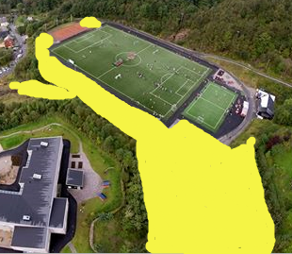
Område aktuelt for utvikling
6
Utvikling
Idrettsparken

Slide 30
Kva har vore tenkt
6
Utvikling
Idrettsparken
Volleyball
BMX, sykkelcross
Skating
Akebakke
Natursti, naturløype, jungelløype
Klatrestativ og ulike leikeapparat
Bålstad, benker

Slide 31
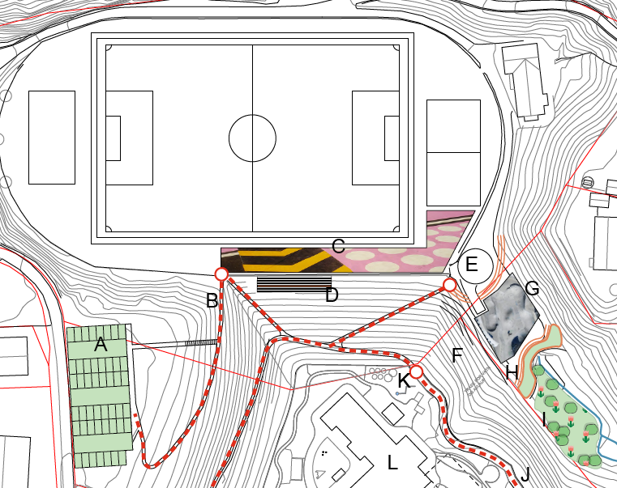
Teikning av området
6
Utvikling
Idrettsparken

Slide 32





Vaksdal Idrettslag
Takk for møte!

